Slide 1
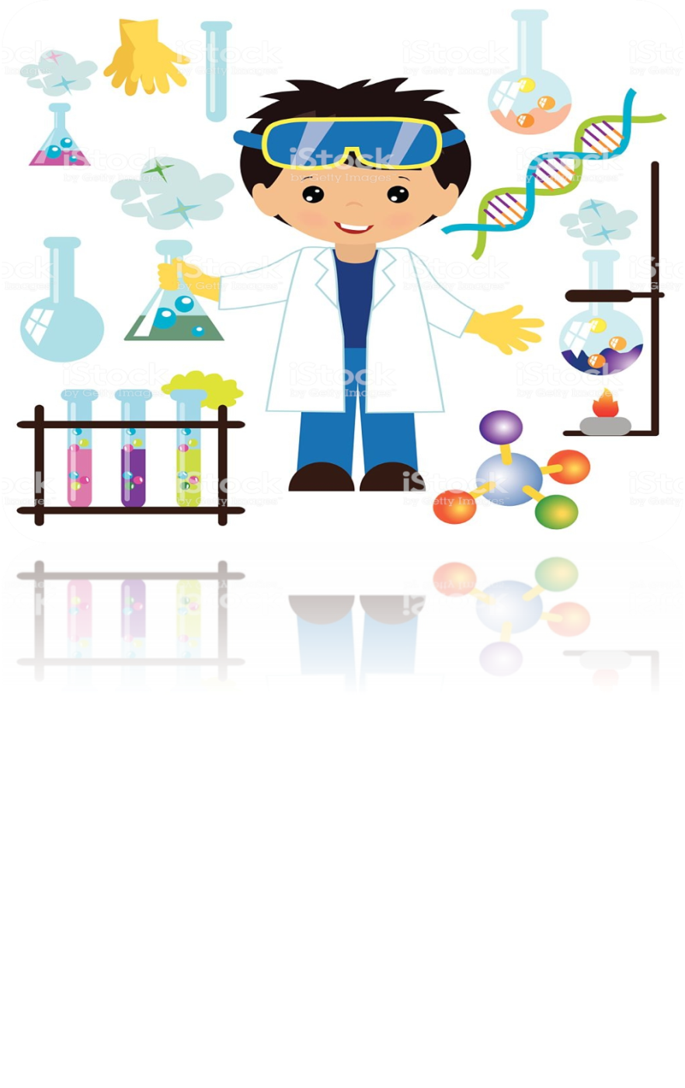
STEM-освіта: можливості та виклики

Slide 2

«STEM-освіта: перспективи та можливості для ефективного навчання».
В сучасному світі учні потребують сучасних методик викладання, тому впровадження STEAM - освіти є пріоритетним, цікавим, новим способом викладання навчального матеріалу.

Slide 3
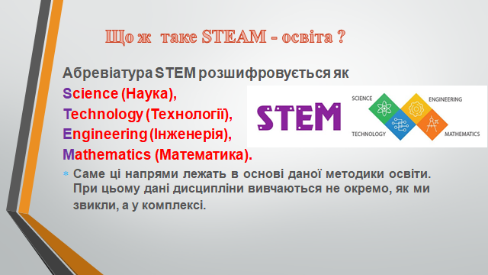

Slide 4
Чому STEM-освіта так актуальна?
Стрімка еволюція технологій веде до того, що незабаром найбільш популярними та перспективними на планеті фахівцями стануть програмісти, IT-фахівці, інженери, професіонали в галузі високих технологій і т.д. У віддаленому майбутньому з'являться професії, про які зараз навіть уявити важко, всі вони будуть пов'язані з технологією і високо технологічним виробництвом на стику з природничими науками. Особливо будуть затребувані фахівці біо- та нано-технологій.

Slide 5
10 актуальних тенденцій STEM-освіти у 2024 році.
1. Використання штучного інтелекту
У найближчому майбутньому в STEM-освіті відбудеться зростання ролі штучного інтелекту. І це не просто модна тенденція. Використовуючи можливості ШІ, вчителі можуть адаптувати навчальні програми відповідно до стилів викладання та темпів навчання кожного учня. Це призводить до створення гнучких і динамічних планів навчання, які можна в режимі реального часу пристосовувати до потреб учнів.

Slide 6

2. Віртуальні лабораторії
Концепція віртуальних лабораторій і симуляцій спрямована на те, щоб змінити підхід до практичних аспектів STEM-освіти. У 2024 році цифрові лабораторії стануть більш поширеними, що дозволить учням проводити експерименти та досліджувати наукові явища у віртуальному середовищі. Ця тенденція є важливою, оскільки вона долає обмеження фізичних лабораторних приміщень та ресурсів, вирішує проблеми з доступністю та робить практичне навчання більш масштабним.

Slide 7
3. Від STEM до STEAM: інтеграція мистецтва
У традиційній STEM-освіті акцент робиться на природничих науках, технологіях, інженерії та математиці. Однак у 21 столітті все більша увага приділяється важливості креативності та інновацій у цих галузях. Інтеграція Arts у STEM зосереджується на цілісному підході до освіти та допомагає учням розвинути широкий спектр навичок та знань, необхідних для успіху в сучасному світі, завдяки таким перевагам:

Slide 8
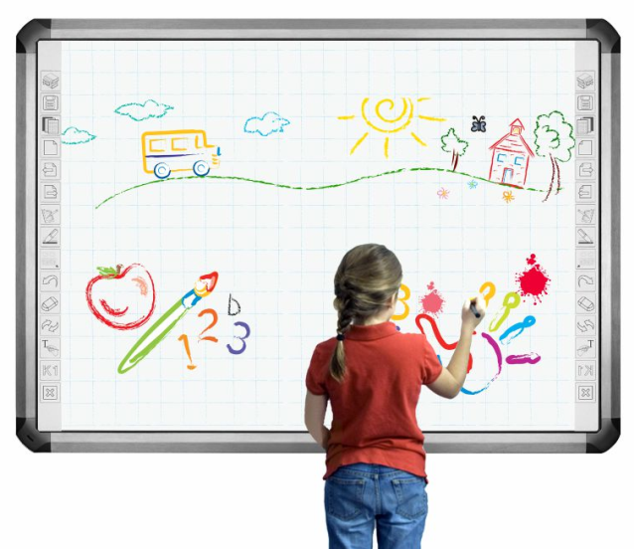
Від STEM до STEAM: інтеграція мистецтва
Розвиток спектру навичок та знань, необхідних для успіху в сучасному світі, завдяки таким перевагам:
• розвиток креативності;
• залучення до навчання;
• розвиток критичного мислення;
• стимулювання співпраці;
Приклади того, як можна інтегрувати мистецтво в STEM-освіту: музика, живопис, танці, театр.

Slide 9
4. Екологічне спрямування
У 2024 році освіта з питань збереження навколишнього середовища та клімату набуватиме все більшої актуальності. І ця тенденція не тільки своєчасна, але й критично важлива, враховуючи гострі екологічні проблеми, що виникли внаслідок бойових дій на території нашої країни. Наприклад, учні можуть вивчати, як кліматичні зміни впливають на місцеве середовище, або розробляти проєкти, спрямовані на відновлення довкілля. Включення цих тем до навчальних програм STEM є важливим кроком у напрямку відновлення країни та створення більш стійкого майбутнього для України

Slide 10
5. Розвиток навичок програмування
Кодування швидко стає фундаментальною навичкою, подібною до читання та письма, у нашому все більш цифровому світі. У 2024 році очікується поглиблення інтеграції кодування в ранню освіту, що підкреслює його важливість для розвитку дітей. Ознайомлення з програмуванням у молодшому віці не тільки знайомить учнів з мовою технологій, але й розвиває навички вирішення проблем, логічне мислення та творчі здібності.

Slide 11
6. Доступність та інклюзія
У 2024 році доступність та інклюзивність будуть ключовими пріоритетами у STEM-освіті. Це означає, що всі учні, незалежно від їхнього соціально-економічного статусу чи особливих освітніх потреб, мають можливість досягти успіху в STEM-галузях.

Slide 12
Створенню якісного інклюзивного середовища сприяють:
• доступність ресурсів, навчальних матеріалів і технологій для всіх школярів;
• програми наставництва, які знайомлять учнів із моделями для наслідування з різних професій у STEM-галузях;
• заохочення співпраці під час створення та реалізації групових проєктів, в яких цінуються різні точки зору та допомога один одному.

Slide 13
7. Цифрова грамотність
Цифрові технології є ефективними інструментами для навчання та дослідження, а по-друге, вони змінюють спосіб, яким ми працюємо та взаємодіємо з навколишнім світом. Ось декілька порад, які допоможуть розвивати цю важливу навичку у школярів: заохочуйте учнів до критичного мислення щодо використання технологій, надавайте учням можливості для навчання в реальному світі. Наприклад, можна організовувати екскурсії до технологічних компаній або запропонувати створити цифрові продукти, які стануть у пригоді у повсякденному житті.

Slide 14

8. Практичне навчання
Традиційні методи навчання часто є не ефективними для STEM-дисциплін.
• лабораторні експерименти;
• проєкти;
• інтерактивні навчальні ресурси.

Slide 15
9. Спільне навчання та командна робота
Колишня традиція індивідуального навчання поступається пріоритетним місцем груповій роботі та командним завданням. Цей підхід відображає реальні умови праці у сферах STEM, де командна робота та співпраця важливі. Середовище, де учні працюють разом, щоби вирішувати складні проблеми, обмінюватися ідеями та навчатися один в одного не лише покращує навички вирішення проблем, але й розвиває комунікативні та міжособистісні навички, готуючи їх до майбутньої кар'єри.

Slide 16

10. Поєднання різних форматів навчання
Гнучке поєднання різних форматів навчання є ще однією важливою тенденцією в STEM-освіті. Цей підхід спрямований на забезпечення різноманітних можливостей для навчання та розвитку учнів, які відповідають їхнім індивідуальним потребам і стилям навчання. Вони можуть навчатися у зручний для них час, самостійно планувати свій темп навчання, обирати теми, які їх найбільше цікавлять та оперативно отримувати підтримку з боку викладачів та однокласників у разі потреби.

Slide 17

Дякую за увагу.
10 актуальних тенденцій STEM-освіти у 2024 році

Slide 18
Використані джерела:
1. https://znayshov.com/News/Details/10_aktualnykh_tendentsii_stemosvity_u_2024_rotsi

